Slide 1
微分方程模型
数学建模培训

Slide 2
一、动态模型
有许多实际问题包含着时间发展的过程，
如投资、还贷、养老金、种群增长、疾病传
播、化学反应、污染控制、空间飞行、军事
战斗等等，对这些动态过程建立动态模型，
能够表现这些过程的演变，并给出预测和控
制的答案。

Slide 3
动
态
模
型
描述对象特征随时间(空间)的演变过程
分析对象特征的变化规律
预报对象特征的未来性态
研究控制对象特征的手段
1、微分方程模型
2、差分方程模型
3、随机过程模型
4、动态规划模型
（动态模型与优化模型相结合）
动态模型
分类

Slide 4
在研究实际问题时, 我们常常不能直接得出变量之间的关系,但却能容易得出包含变量导数在内的关系式,这就是微分方程.
在现实社会中,又有许多变量是离散变化的,如人口数、生产周期与商品价格等, 而且离散的运算具有可操作性, 差分正是联系连续与离散变量的一座桥梁.
因此实际问题只要涉及改变，变化，增加，减少，衰变等等词语是都可用方程建立模型。

Slide 5
1、微分方程模型
描述动态过程的状态随时间连续变化，
用连续函数x=x(t)表示动态过程在时刻t的状态。称为连续动态过程。
涉及“改变”、“变化”、“增加”、“减少”、“衰变”、“边际”、“速度”、 “运动”、“追赶”、“逃跑” 等等词语的确定性连续问题。

Slide 6
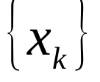
2、差分方程模型
描述动态过程的状态在离散时段上的变化，
用数列 表示动态过程
在第k个时段t的状态。称为离散动态过程。

Slide 7
3、微分模型和差分模型的解
（ 1）解析解（精确解）
——适用于线性系统和少量非线性系统（伯努利方程）
（2）数值解（近似解）
——对于多数的线性系统和非线性系统，但不能对系统
的行为提供一个号的定性解释。
（3）定性解（定性理论分析）
用定性理论和稳定性理论分析系统在局部和全局的动态行为。
定性理论适用于二维、三维系统。
稳定性理论适用于高维系统。

Slide 8
4、微分模型和差分模型的建模方法
1、根据规律建模——利用数学、力学、物理、化学等
学科中的定理或经过实验检验的规律等来建立模型。
2、用微元法建模——利用已知的定理与规律寻求微元
之间的关系式，与第一种方法不同的是对微元而不是
直接对函数及其导数应用规律。
3、用模拟近似法建模——在生物、经济等学科的实际
问题中，许多现象的规律性不很清楚，即使有所了解也
是及其复杂的，建模时在不同的假设下去模拟实际的现
象，建立能近似反映问题的微分方程，然后从数学上求
解或分析所建方程及其解的性质，再去同实际情况对比
，检验此模型能否刻画、模拟某些实际现象。

Slide 9
4、微分模型的建模原理
在建立微分方程的时候，所要求的其实是微分方程
的一条解曲线，通过它来反映某些我们所要寻求的
规律。微分方程曲线思想是，如果知道曲线上每一
点处的导数以及它的起始点，那么就能构造这条曲
线。具体步骤如下：
1、转化
实际问题中，有许多表示“导数”的常用词，如“速率”、
”增长“（在生物学以及人口问题研究中）、”衰变“
（在放射性问题中）以及”边际的“（在经济学中）等。
这些词就是信号，这个时候要注意是哪些研究对象
在变化，对这些规律的表示微分方程也许就能用得上。

Slide 10
考虑：我们所研究的对象是否遵循某些原
则或物理定理呢？是应该用已知的定律呢？
还是必须去推导呢？大部分微分方程模型
符合下面的模式：
净变化率=输入率—输出率

Slide 11
2、准确性和总体特征
微分方程式一个在任何时刻都必须正确的
瞬时表达式，这是问题的核心。建立微分
方程模型，首先要把注意力放在方程文字
形式的总关系上：
净变化率=输入率—输出率
或者：
变化率（微商）=单位增加量--单位减少量
等式通常是利用已有的原则或定律。

Slide 12
3、单位
一旦确定了哪些子项应该列入微分方程中，
就要确保每一项都采用同样的物理单位。
这是在建立微分方程过程中容易疏忽的问题。

Slide 13
4、约束条件
约束条件是关于所研究对象在某一特定时刻
的信息（比如初始时刻），它们独立于微分方程
而存在。
在建立微分方程模型后，利用它们来确定模
型中有关的常数，这些常数包括比例系数、原微
分方程的其他参数和解中的积分常数。为了完整，
充分地给出问题的数学陈述，建模过程中应该将
这些约束条件和微分方程一起写出。

Slide 14
5、概念框架
前面阐述的都是使用微分方程建模的关键问题。当面临
一个典型问题是，首先必须有一个明确的概念框架
（建立其他模型也是如此），这个概念框架就是关键步骤。
具体如下：
（1）把用语言描述的情况转化为文字方程。
（2）陈述出所涉及的原则或物理定律。
（3）建立微分方程，配备方程各子项的单位。
（4）给定约束条件，包括初始条件或其他条件。
（5）给出微分方程的解。
（6）求出微分方程的常数。
（7）给出问题答案。
（8）检验答案是否满足问题的要求。
在建模过程中，明确了概念框架，然后就是依次完成
框架中每一步所要做的事情。

Slide 15
许多有趣的实际问题都包含着随时间发展的过程。动态模型常被用于表现这些过程的演变。动态模型建模时首先要根据建模目的和对问题的具体分析作出简化假设，然后按照对象内在的或可以类比的其他对象的规律列出微分方程，接着求解微分方程并将微分方程的解翻译回实际对象，最后就可以进行描述、分析、预测和控制实际对象了。
五步方法、灵敏性分析和稳健性分析等基本原则对动态模型是有意义并且是有用的。在探讨一些最流行和最实用的动态建模技巧时，我们常采用这些方法。

Slide 16
一般来讲，动态模型易于构造但是难于求解。精确的解析解仅对少数特殊情况存在，如线性系统。
数值方法常常不能对系统的行为提供一个好的定性解释。所以图形表示通常是分析动态模型不可缺少的一部分。由于图形表示特有的简单性，以及它的几何性质，使得它在数学建模中占据了重要地位。事实上，对于动态模型，数值方法结合图形分析才是最有效的方法。

Slide 17
§1 五步方法
本节简要介绍用数学建模解决问题的一般过程，称之为五步方法。
1. 提出问题
2. 选择建模方法
3. 推导模型的数学表达式
4. 求解模型
5. 回答问题

Slide 18
简单实例
一头猪重200磅,每天增重5磅,伺养每天需花费45美分。
猪的市场价格是每磅65美分，但是每天下降1美分。求出售猪的最佳时间。
注：1磅 = 0.454千克

Slide 19
第一步是提出问题，
而问题需要用数学语言表达，这通常需要大量的工作。
在这个过程中，需要对实际问题做一些假设，但不需要做出推测，因为我们总可以在后面的过程中随时返回并做出更好的推测。
在用数学术语提出问题之前，我们需要定义所用的术语。

Slide 20
首先，列出整个问题所涉及的变量，包括恰当的单位。
然后，写出关于这些变量所做的假设，列出已知的或者假设的这些变量之间的关系式,包括等式或不等式。
最后，用明确的数学语言写出这个问题的目标的表达式。
变量、单位、等式、不等式和假设，就构成了完整的问题。

Slide 21
在例中，变量包括:
1. 猪的重量 w (磅)
2. 从现在到出售经历的时间 t (天)
3. t 天内伺养猪的花费 C (美元)
4. 猪的市场价格 p (美元/磅)
5. 售出生猪所获得的收益 R (美元)
6. 最终获得的净收益 P (美元)
还有一些量，如猪的初始重量(200磅)等，但这些量不是变量。把变量和常量分开是很重要的。

Slide 22




下面我们列出对这些变量所做的假设。在这个过程中，我们要考虑问题中的常量的作用
把变量的单位带进去,可以检查所列式子是否有意义。

Slide 23
变量：t = 从现在到出售的时间(天)
w = 猪的重量(磅)
p = 猪的价格(美元/磅)
C = 饲养 t 天的花费(美元)
R = 售出猪的收益(美元)
P = 净收益(美元)
假设：w = 200+5t
p = 0.65-0.01t
C = 0.45t
R = p·w
P = R-C
t ≥ 0
目标：求P的最大值
售猪问题的
第一步的结果
注意：第一部分三个阶段(变量、假设、目标)的确定不需要按特定的顺序。

Slide 24
现在我们已经有了一个用数学语言表述的问题，我们需要选择一种数学方法来获得解。许多问题都可以表示成一个已有的有效的一般求解方法的标准形式。应用数学领域的多数研究都包含确定问题的一般类别，并提出解决该类问题的有效方法。在这一领域有许多文献，并且不断取得新的进展。一般很少有学生对选择较好的建模方法有经验或熟悉文献。在座的各位大都是首次参加数学建模比赛，对形形色色的建模方法更是知之甚少。这也是我为什么选择这部分内容作为本讲的第一节的主要原因。
第二步是选择建模方法。

Slide 25
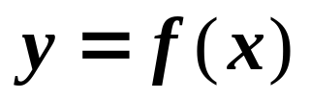

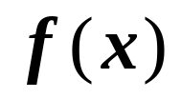

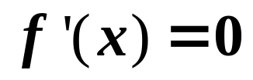
建模方法：
设 在 处是可微的，如果
在 处达到极大或极小, 则 。
细节可参阅微积分入门教材。

Slide 26
第三步是推导模型的数学表达式。
即要把第一步
得到的问题应用于第二步，写成所选建模方法需要的标准形式，以便于我们运用标准的算法过程求解。
如：把问题中的变量名改换一下，在算法上就比较方便。
P = R−C = p·w − 0.45t
= (0.65 − 0.01t)(200 + 5t) − 0.45t
记 y = P 为目标变量，x = t 为自变量，则问题转化为在集合S={x:x≥0}上求下面函数的最大值：
y = f(x) = (0.65 − 0.01x)(200+5x) − 0.45x.

Slide 27
第四步，利用第二步中确定的标准过程求解这个模型。
如本例中即对 y = f(x) = (0.65 − 0.01x)(200+5x) − 0.45x
在区间 x≥0 上求最大值。
如图1-2可知，y = f(x) 关于 x 是二次的曲线图，易得
f ' (x) = − 0.1x+0.8
则在点 x = 8 处 f '(x)=0.

Slide 28
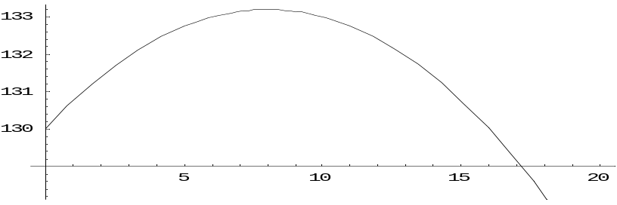
f(x)
y=−0.05x²+0.8x+130
134
132
130
128
126
0
5
10
15
20
x
图1-2 售猪问题的净收益
f(x)关于时间x的曲线图
由 f 在区间(−∞, 8)上单调递增,而在区间(8,+∞)上单调递减。
故点 x = 8是全局最大值点。且有 f(8) = 133.20, 从而点(x,y)=(8, 133.20)是 f 在整个实轴上的全局最大值点,也是区间 x≥0 上的最大值点。

Slide 29
第五步回答问题，
即回答第一步中提出的问题
“何时售猪可以达到最大净收益？”
由第四步，我们得到的答案是在8天之后，可以获得净收益133.20美元。只要第一步的假设成立，这一结果就是正确的。
相关的问题及其他不同的假设可以按照第一步中的做法调整得到。由于我们处理的是一个实际问题（一个农民决定何时出售他饲养的生猪），在第一步中会有一个风险因素存在，因此通常有必要研究一些不同的可能，这一过程称为灵敏性分析。

Slide 30
§1.2 灵敏性分析
1.问题的提出
(1) 上一节简要介绍了五步法。整个过程从假设开始, 但很难保证这些假设都是正确的，因此要考虑所得结果对每一条假设的敏感程度，即灵敏性。
(2) 灵敏性分析是数学建模的一个重要方面，具体内容与所用的建模方法有关。
(3) 上一节用售猪问题说明了建模的五步法。图1-1列出了求解该问题所做的所有假设，虽然数据和假设都有非常详细的说明，但还要再严格检查，由于数据是由测量、观察有时甚至完全是猜测得到的，故要考虑数据不准确的可能性。

Slide 31
在这个例子中，我们可以看出：
① 可靠性高的数据：
生猪现在的重量、猪现在的价格、每天饲养的花费等，易测量，确定性大；
② 可靠性低的数据：
猪的生长率 g 和价格的下降速率 r .

Slide 32
2. 最佳售猪时间x关于价格下降速率r的灵敏性
(1) 粗分析
前面我们假定 r = 0.01美元/天，现在假设 r 的实际值是不同的，对几个不同的 r 值，重复使用前面的求解过程, 我们会对问题的解关于 r 的敏感程度有所了解。
即给定r，对
y = f(x) = (0.65 − rx)(200 + 5x) − 0.45x
关于 x 求导，令 f '(x)=0，可得相应 x 值。
表1-4给出了选择几个不同的 r 值求出 x 的计算结果。

Slide 33
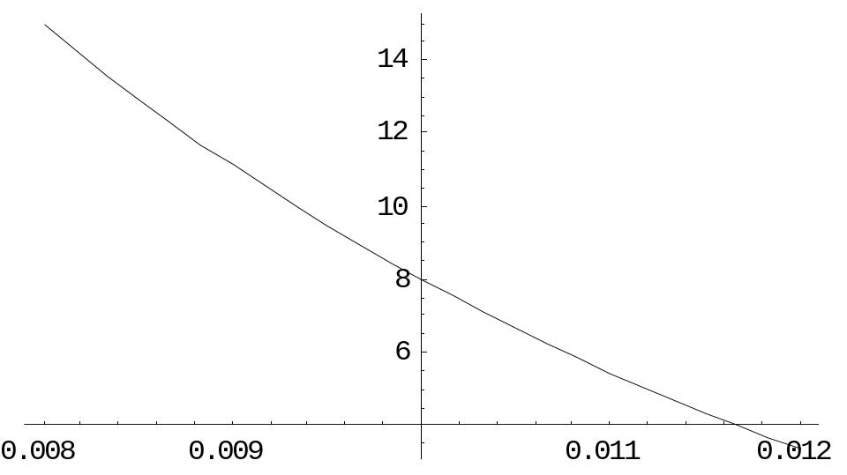
表1-4 售猪问题中最佳售猪时间x关于价格的下降速率r的灵敏性
x
(美元/天)
(天)
(天)
r
x
r
(美元/天)
0.008
15.0
0.011
5.5
0.009
11.1
0.012
3.3
0.01
8.0
将上表1-4中的数据绘制在如下图1-5中。
x(天)
16
14
图1-5 售猪问题中最佳售猪时间x关于价格的下降速率 r 的曲线
12
10
8
6
4
2
0.008
0.009
0.010
0.011
0.012
r(美元/天)
易见，x 对 r 是很敏感的。

Slide 34
(2) 系统分析
将 r 作为未知的参数，仍按前面的步骤求解:
① 出售价格：p = 0.65 − rt
② 目标函数：y = f(x) = (0.65 − rx)(200+5x) − 0.45x
= 130 + 2.8x − 200rx − 5rx²
③ 求导： f ' (x) = 2.8 − 200r − 10rx
④ 使 f ' (x)=0的点为
x = (7 − 500r)/ 25r
若要 x≥0 ，只要 0< r ≤ 0.014，最佳售猪时间可由 x = (7 − 500r) / 25r 给出，对r > 0.014 ,在[0,+∞)上都有 f ‘ (x)<0，最佳售猪时间为x=0。
图1-6给出了r = 0.015的情况

Slide 35
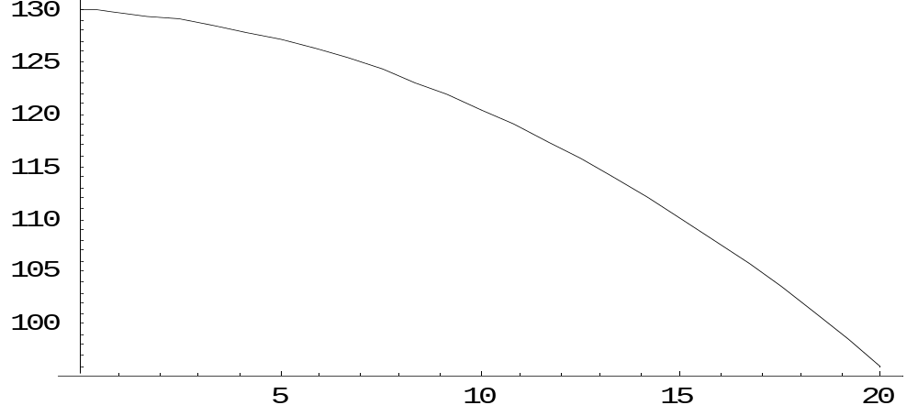
f(x)
y=−0.075x² − 0.2x+130
130
120
110
100
90
0
5
10
15
20
x
图1-6 售猪问题的净收益f(x)
在r=0.015关于时间x的曲线图

Slide 36
3. 最佳售猪时间x关于生长率g的灵敏性
前面我们假定 g = 5 磅/天,一般地,我们有如下步骤:
① 出售重量：w = 200 + gt
② 目标函数：y = f(x) = 0.65 − 0.01x)(200+gx) − 0.45x
=130+0.65gx − 2.45x − 0.01gx²
③ 求导：
f '(x)= 0.65g − 2.45 − 0.02gx
④ 使f '(x)=0的点为
x = 5(13g − 49)/ 2g
若要 x ≥ 0, 最佳售猪时间可由
x = 5(13g-49)/ 2g
给出, 图1-7给出了最佳售猪时间和生长率g之间的关系。

Slide 37
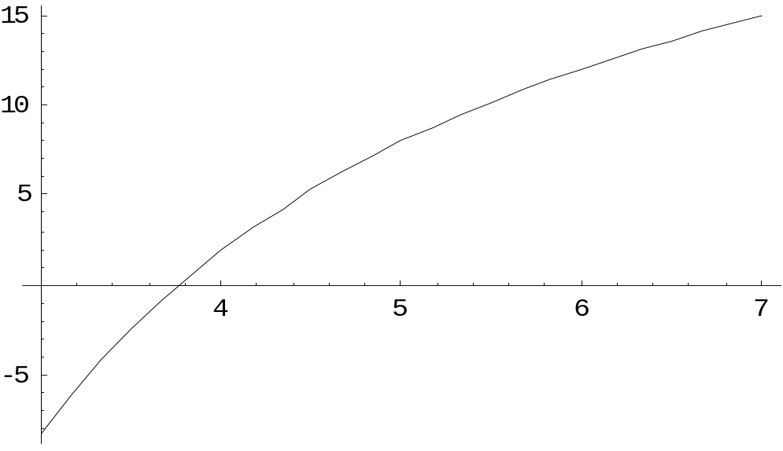
x
x=5(13g−49) / 2g
15
10
5
0
-5
-10
3
4
5
6
7
g
图1-7 售猪问题中最佳售猪时间
关于生长率g的曲线图

Slide 38
4. 灵敏性的相对改变量
(1) 意义：
相对改变量比绝对改变量更自然且更实用。将灵敏性数据表示成相对改变量或者百分比的形式，会使模型更加直观。 例如：r 的10%下降导致了x的39%的增加，g 的10%下降导致了 x 的34%的下降。

Slide 39
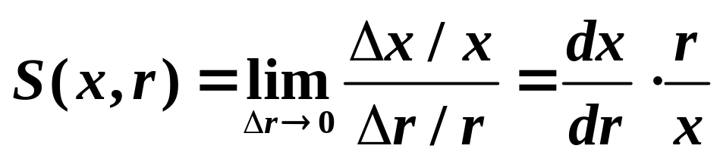
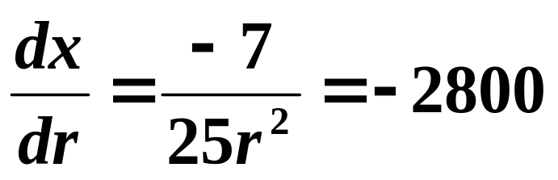
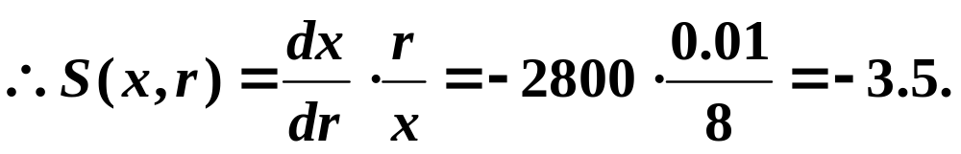
(2) x 对 r 的灵敏性:
对售猪问题中, 由x = (7−500r)/ 25r 可得, 在点 r = 0.01, 有
即 r 对 x 的弹性
即若 r 增加10%,则导致了x 的35%下降.

Slide 40
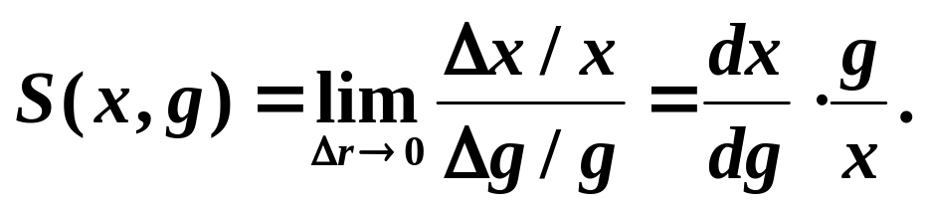
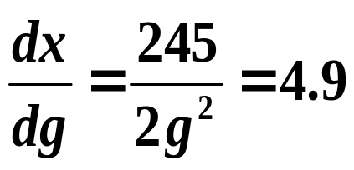
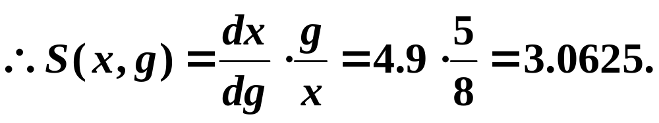
(3) x 对 g 的灵敏性:
对售猪问题中，由x = 5(13g − 49)/ 2g可得，在点 g = 5，有
即 g 对 x 的弹性
若 g 增加10%,则 x 上升30.625%, 即多等侍约30%的时间.

Slide 41
注意:
(1) 灵敏性分析的成功应用要有好的判断力,即不可能也不必要对模型中每个参数都进行灵敏性分析,要选择较大不确定的参数;
(2) 对灵敏性的解释依赖于参数的不确定程度;
(3) 原始问题中数据的不确定程度也会影响我们对答案的自信度。如售猪问题中, 猪的生长率 g 比价格下降率 r 更可靠。

Slide 42
§1.3 稳健性分析
1. 关于稳键性
(1) 稳键性： 一个数学模型不完全精确，但由其导出的结果仍是正确的，我们称这个模型有稳键性。
(2) 研究的理由：实际问题中，我们不会有绝对准确的信息，即使建立一个完美的精确的模型，也可能采用较简单和易于处理的近似方法。
(3) 数据假设与其它假设：灵敏性分析的过程是一种根据对数据提出的假设来评估模型稳键性的方法。在提出的问题中，还有其它假设需要检查。为了数学处理的方便和简化的目的，常要做一些假设，建模者有责任考察假设是否太特殊，以至于导致建模结果变得无效。

Slide 43
(4) 对售猪问题：图1-1列出了全部假设，除了数据的取值外，主要的假设是猪的重量和价格都是时间的线性函数。这显然是做了简化的，是不可能严格满足的。
比如：由此线性假设，一年后，猪的重量
w = 200+5t = 200+5×365 = 2025 (磅)
一年后价格为
p = 0.65−0.01t = 0.65 − 0.01×365 = − 3 (美元/磅)
显然,线性假设不合理,更实际的模型既要考虑函数的非线性性，又要考虑随时间的不确定性。
若假设错误，模型怎能给出正确答案？虽然模型力求完美，但这难以达到。确切地说：数学模型力求接近完美。好模型有稳键性，是指虽然它给出的答案不完全精确，但足够近似故可以在实际问题中应用。

Slide 44


(2) 考察售猪问题中的非线性假设
如果模型初始数据和假设没有与实际相差太远，
则售猪的最佳时间应该有令P(t)求导为0得到
重量: w = w(t)
⇒ 收益: P(t)=pw − 0.45t
价格: p = p(t)
p´w + p w´= 0.45
假设一种情况：一个农民有一头重约200磅的猪, 在上周每天增重约5磅，五天前猪价为70美分/磅，但现在猪价为65美分/磅，我们应该怎么办？
由数据 w = 200,w´= 5, p = 0.65, p´= − 0.01
和 ，
若 ,
p'w为价格下降带来的损失，
pw'为猪增重而增加的价值。
则 。
问题是p'和w'在未来几周内不会保持常数，两者不会是时间的线性函数。
但是只要在这段时间内两者变化不太大，假设他们保持为常数而导致的误差就不会太大。
保留生猪直到利润的增值等于每天的费用时出售

Slide 45
模型2 尸体冷却问题
受害者的尸体于晚上7:30被发现，法医于晚上8:20赶到凶案现场，测得尸体温度为32.6℃；
一小时后，当尸体即将被抬走时，测得尸体温度为31.4℃，室温在几个小时内始终保持21.1℃。
此案最大的嫌疑犯张某声称自己是无罪的，并有证人说：“下午张某一直在办公室上班，5:00时打完电话后就离开了办公室”。从张某到受害者家（凶案现场）步行需5分钟。
现在的问题是，张某不在凶案现场的证言能否被采信，使他排除在嫌疑犯之外。

Slide 46
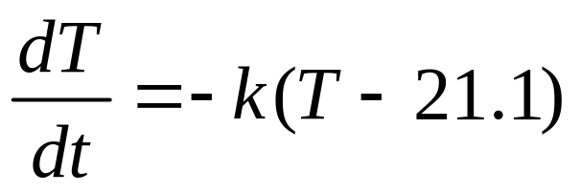
解：首先应确定凶案的发生时间，若死亡时间在下午5点5分之前，则张某就不是嫌疑犯，否则不能将张某排除。
设T(t)表示t时刻尸体的温度，并记晚上8:20为t=0，则T(0)=32.6℃，T(1)=31.4℃。假设受害者死亡时体温是正常的，即T=37℃。要确定受害者死亡的时间，也就是求T(t)=37℃的时刻，进而确定张某是否是嫌疑犯。
人体体温受大脑神经中枢调节。人死亡后体温调节的功能消失，尸体的温度受外界环境温度的影响。假设尸体温度的变化率服从牛顿冷却定律，即尸体温度的变化律与他同周围的温度差成正比。即：

Slide 47
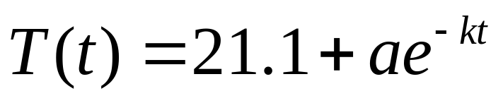
分离变量积分得：
由T(0)=21.1+a=32.6 得a=11.5；由T(1)=21.1+ae^{-k}=31.4，得e^{-k}＝115/103，即k=0.11，所以T(t)=21.1+11.5e^{-0.11t}
当T=37℃时，有t=-2.95 小时＝-2小时57分。8小时20分－2小时57分＝5小时23分。
即死亡时间大约在下午5:23，因此张某不能被排除在嫌疑犯之外。

Slide 48

模型三、四 Malthus模型与Logistic模型
为了保持自然资料的合理开发与利用，人类必须保持并控制生态平衡，甚至必须控制人类自身的增长。本节将建立几个简单的单种群增长模型，以简略分析一下这方面的问题。
种群的数量本应取离散值，但由于种群数量一般较大，为建立微分方程模型，可将种群数量看作连续变量,由此引起的误差将是十分微小的。

Slide 49


模型三、人口模型(微分方程模型)
1798年英国人口统计学家Malthus在担任牧师期间，查看当地教堂100多年的人口出生资料发现人口出生率是一个常数，于是他提出了闻名于世的Malthus人口模型。
假设人口相对增长率是常数，记为r,
（即单位时间内人口净增长数与人口总数之比）则：
在t到t+ 这段时间内人口数量N=N(t)增长量为：
N(t+ )-N(t)=rN(t)

Slide 50
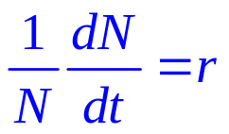
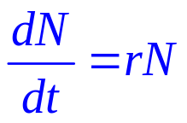


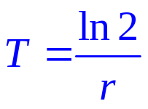
马尔萨斯在分析人口出生与死亡情况的资料后发现，人口净增长率r基本上是一常数，（r=b-d,b为出生率，d为死亡率），即：
或
（3.5）
（3.1）的解为：
（3.6）
其中N₀=N(t₀)为初始时刻t₀时的种群数。
马尔萨斯模型的一个显著特点：种群数量翻一番所需的时间是固定的。
令种群数量翻一番所需的时间为T，则有：
故

Slide 51
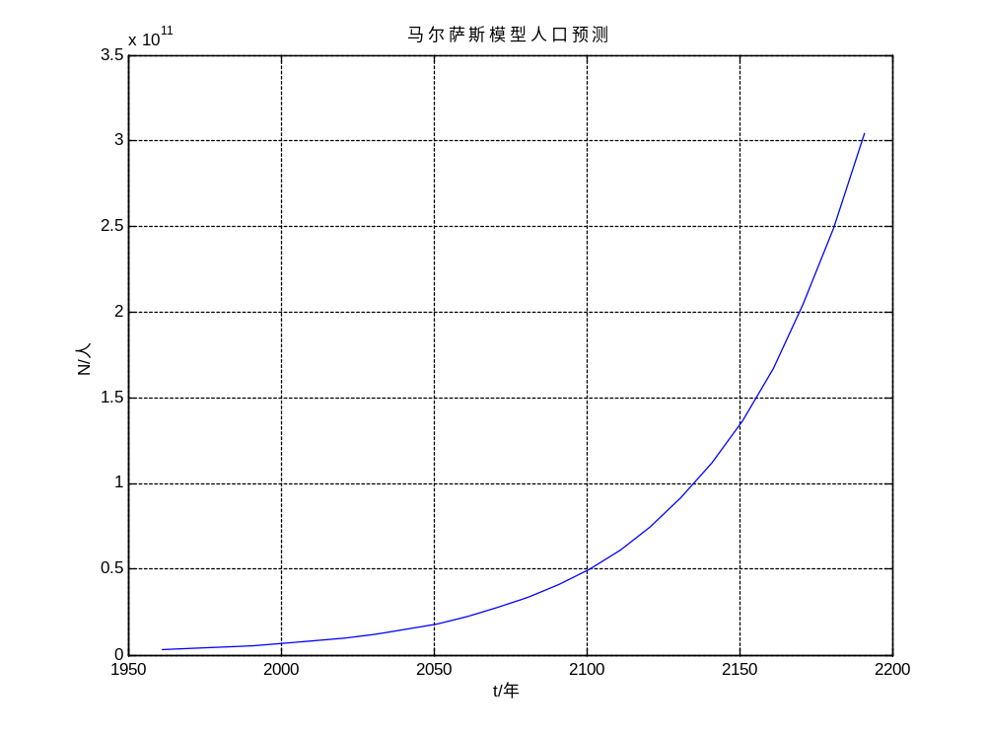

模型检验
模型预测
比较历年的人口统计资料，可发现人口增长的实际情况与马尔萨斯模型的预报结果基本相符，例如，1961年世界人口数为30.6 （即3.06×10⁹），人口增长率约为2%，人口数大约每35年增加一倍。检查1700年至1961的260年人口实际数量，发现两者几乎完全一致，且按马氏模型计算，人口数量每34.6年增加一倍，两者也几乎相同。
假如人口数真能保持每34.6年增加一倍，那么人口数将以几何级数的方式增长。例如，到2510年，人口达2×10¹⁴个，即使海洋全部变成陆地，每人也只有9.3平方英尺的活动范围，而到2670年，人口达36×10¹⁵个，只好一个人站在另一人的肩上排成二层了。 故马尔萨斯模型是不完善的。
Malthus模型实际上只有在群体总数不太大时才合理，到总数增大时，生物群体的各成员之间由于有限的生存空间，有限的自然资源及食物等原因，就可能发生生存竞争等现象。
所以Malthus模型假设的人口净增长率不可能始终保持常数，它应当与人口数量有关。
几何级数的增长

Slide 52
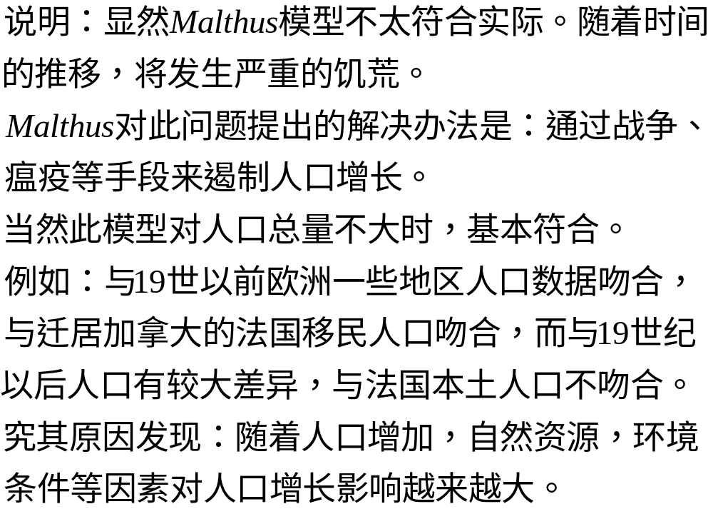

Slide 53
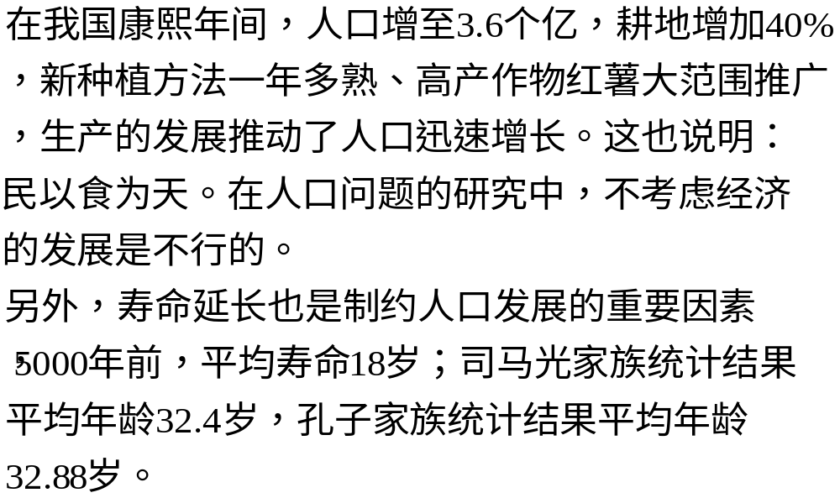

Slide 54
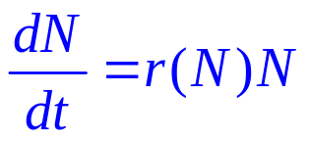
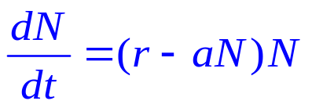
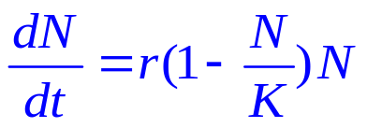
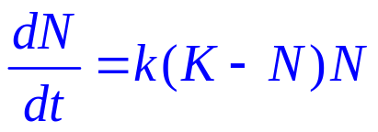
模型2 Logistic模型
人口净增长率应当与人口数量有关，即： r=r(N)
从而有：
（3.7）
(3.9)式还有另一解释，由于空间和资源都是有限的，不可能供养无限增长的种群个体，当种群数量过多时，由于人均资源占有率的下降及环境恶化、疾病增多等原因，出生率将降低而死亡率却会提高。设环境能供养的种群数量的上界为K（近似地将K看成常数），N表示当前的种群数量，K-N恰为环境还能供养的种群数量，（3.9）指出，种群增长率与两者的乘积成正比，正好符合统计规律，得到了实验结果的支持，这就是（3.9）也被称为统计筹算律的原因。
对马尔萨斯模型引入一次项（竞争项），令 r(N)=r-aN
此时得到微分方程：
或
为了得出一个有实际意义的模型，我们不妨采用一下工程师原则。工程师们在建立实际问题的数学模型时，总是采用尽可能简单的方法。
r(N)最简单的形式是常数，此时得到的就是马尔萨斯模型。对马尔萨斯模型的最简单的改进就是引进一次项（竞争项）
（3.8）
r(N)是未知函数，但根据实际背景，它无法用拟合方法来求 。
（3.8）可改写成：
（3.9）
（3.8）被称为Logistic模型或生物总数增长的统计筹算律，是由荷兰数学生物学家弗赫斯特（Verhulst）首先提出的。一次项系数是负的，因为当种群数量很大时，会对自身增大产生抑制性，故一次项又被称为竞争项。

Slide 55
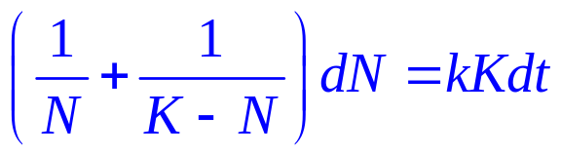
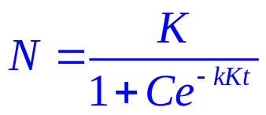
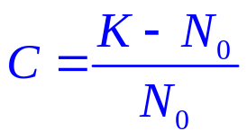
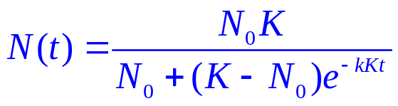
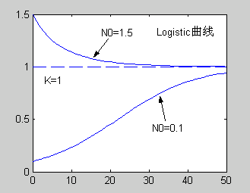

对（3.9）分离变量：
两边积分并整理得：
令N(0)=N₀，求得：
故（3.9）的满足初始条件N(0)=N₀的解为：
（3.10）
易见：
N(0)=N₀ ，
N(t)的图形请看图3.5
图3-5

Slide 56
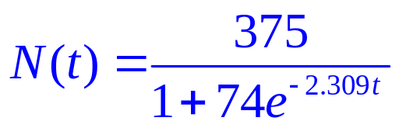
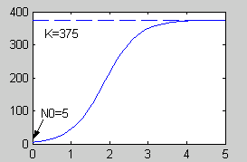
模型检验
用Logistic模型来描述种群增长的规律效果如何呢？1945年克朗皮克（Crombic）做了一个人工饲养小谷虫的实验，数学生物学家高斯（E·F·Gauss）也做了一个原生物草履虫实验，实验结果都和Logistic曲线十分吻合。
大量实验资料表明用Logistic模型来描述种群的增长，效果还是相当不错的。例如，高斯把5只草履虫放进一个盛有0.5cm³营养液的小试管，他发现，开始时草履虫以每天230.9%的速率增长，此后增长速度不断减慢，到第五天达到最大量375个，实验数据与r=2.309，a=0.006157，N(0)=5的Logistic曲线：
几乎完全吻合，见图3.6。
图3-6

Slide 57
Malthus模型和Logistic模型的总结
Malthus模型和Logistic模型均为对微分方程（3.7）所作的模拟近似方程。前一模型假设了种群增长率r为一常数，（r被称为该种群的内禀增长率）。后一模型则假设环境只能供养一定数量的种群，从而引入了一个竞争项。
用模拟近似法建立微分方程来研究实际问题时必须对求得的解进行检验，看其是否与实际情况相符或基本相符。相符性越好则模拟得越好，否则就得找出不相符的主要原因，对模型进行修改。
Malthus模型与Logistic模型虽然都是为了研究种群数量的增长情况而建立的，但它们也可用来研究其他实际问题，只要这些实际问题的数学模型有相同的微分方程即可。

Slide 58

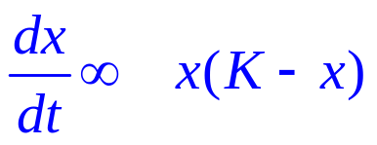
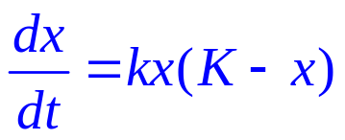
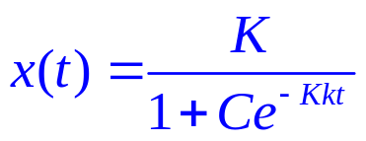
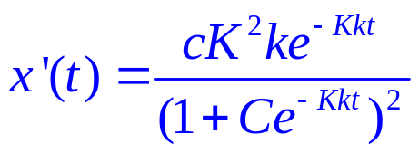
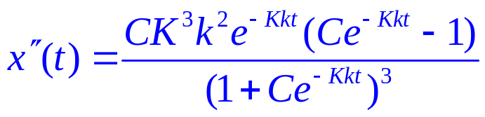
例4-1 Logistic模型应用新产品的推广
经济学家和社会学家一直很关心新产品的推销速度问题。怎样建立一个数学模型来描述它，并由此析出一些有用的结果以指导生产呢？以下是第二次世界大战后日本家电业界建立的电饭煲销售模型。
设需求量有一个上界，并记此上界为K，记t时刻已销售出的电饭煲数量为x(t)，则尚未使用的人数大致为K－x(t)，于是由统计筹算律：
记比例系数为k，则x(t)满足：
还有两个奇解: x=0和x=K
此方程即Logistic模型，解为：
对x(t)求一阶、两阶导数：

Slide 59
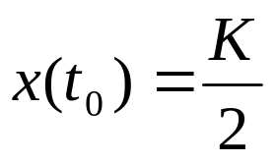
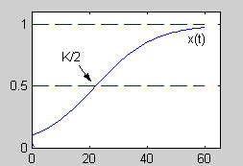

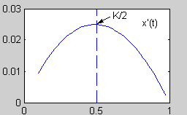
x’(t)>0，即x(t)单调增加。
令x’’(t₀)=0，有
所以初期应采取小批量生产并加以广告宣传；从有20%用户到有80%用户这段时期，应该大批量生产；后期则应适时转产，这样做可以取得较高的经济效果。
在销出量小于最大需求量的一半时，销售速度是不断增大的，销出量达到最大需求量的一半时，该产品最为畅销，接着销售速度将开始下降。
当t<t₀时，x’(t)单调增加，当t>t₀时，x’(t)单调减小。

Slide 60
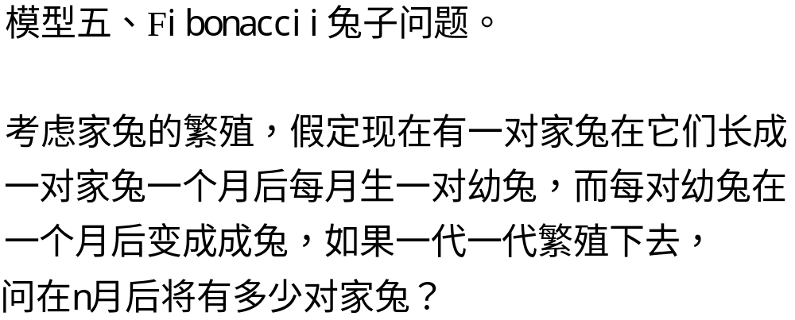

Slide 61
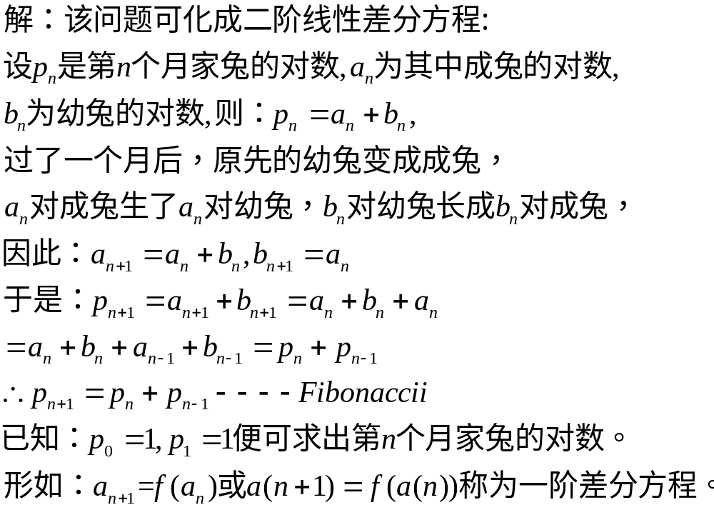

Slide 62
模型六 赝品的鉴定
历史背景:
在第二次世界大战比利时解放以后，荷兰野战军保安机关开始搜捕纳粹同谋犯。他们从一家曾向纳粹德国出卖过艺术品的公司中发现线索，于1945年5月29日以通敌罪逮捕了三流画家范·梅格伦（H·A·Vanmeegren），此人曾将17世纪荷兰名画家扬·弗米尔（Jan Veermeer）的油画“捉奸”等卖给纳粹德国戈林的中间人。可是，范·梅格伦在同年7月12日在牢里宣称：他从未把“捉奸”卖给戈林，而且他还说，这一幅画和众所周知的油画“在埃牟斯的门徒”以及其他四幅冒充弗米尔的油画和两幅德胡斯（17世纪荷兰画家）的油画，都是他自己的作品，这件事在当时震惊了全世界，为了证明自己是一个伪造者，他在监狱里开始伪造弗米尔的油画“耶稣在门徒们中间”，当这项工作接近完成时，范·梅格伦获悉自己的通敌罪已被改为伪造罪，因此他拒绝将这幅画变陈，以免留下罪证。

Slide 63
历史背景:
为了审理这一案件，法庭组织了一个由著名化学家、物理学家和艺术史学家组成的国际专门小组查究这一事件。他们用X射线检验画布上是否曾经有过别的画。此外，他们分析了油彩中的拌料（色粉），检验油画中有没有历经岁月的迹象。科学家们终于在其中的几幅画中发现了现代颜料钴兰的痕迹，还在几幅画中检验出了20世纪初才发明的酚醛类人工树脂。根据这些证据，范·梅格伦于1947年10月12日被宣告犯有伪造罪，被判刑一年。可是他在监狱中只待了两个多月就因心脏病发作，于1947年12月30日死去。

Slide 64
历史背景:
然而，事情到此并未结束，许多人还是不肯相信著名的“在埃牟斯的门徒”是范·梅格伦伪造的。事实上，在此之前这幅画已经被文物鉴定家认定为真迹，并以17万美元的高价被伦布兰特学会买下。专家小组对于怀疑者的回答是：由于范·梅格伦曾因他在艺术界中没有地位而十分懊恼，他下决心绘制“在埃牟斯的门徒”，来证明他高于三流画家。当创造出这样的杰作后，他的志气消退了。而且，当他看到这幅“在埃牟斯的门徒”多么容易卖掉以后，他在炮制后来的伪制品时就不太用心了 。这种解释不能使怀疑者感到满意，他们要求完全科学地、确定地证明“在埃牟斯的门徒”的确是一个伪造品。这一问题一直拖了20年，直到1967年，才被卡内基·梅伦（Carnegie-Mellon）大学的科学家们 基本上解决。

Slide 65
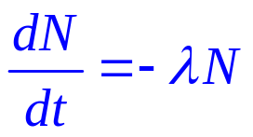
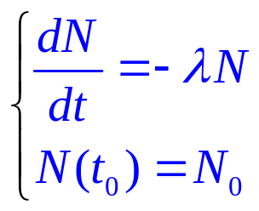

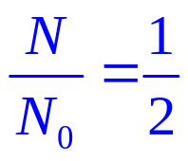
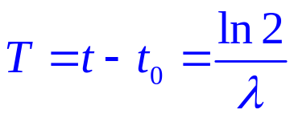
原理与模型
测定油画和其他岩石类材料的年龄的关键是本世纪初发现的放射性现象。
放射性现象：著名物理学家卢瑟夫在本世纪初发现，某些“放射性”元素的原子是不稳定的，并且在已知的一段时间内，有一定比例的原子自然蜕变而形成新元素的原子，且物质的放射性与所存在的物质的原子数成正比。
用N(t)表示时间t时存在的原子数,则：
用λ来计算半衰期T:
常数λ是正的，称为该物质的衰变常数
其解为:
与负增长的Malthus模型完全一样
许多物质的半衰期已被测定，如碳14，其T=5568；轴238，其T=45亿年。
令
则有:

Slide 66

与本问题相关的其他知识:
(1)艺术家们应用白铅作为颜料之一，已达两千年以上。白铅中含有微量的放射铅210，白铅是从铅矿中提炼出来的，而铅又属于铀系，其演变简图如下（删去了许多中间环节）
铀238-45亿年->钍234-24天->钋234-6/5分->铀234-257亿年->钍230-8万年->镭226-1600年->氡222-19/5天->钋218-3分->铅214-27分->钋214-<1s->铅210-20年->铋210-5天->钋210-138天->铅206（一种非放射性物质）
注：时间均为半衰期
(2)地壳里几乎所有的岩石中均含有微量的铀。一方面，铀系中的各种放射性物质均在不断衰减，而另一方面，铀又不断地衰减，补充着其后继元素。各种放射性物质（除铀以外）在岩石中处于放射性平衡中。根据世界各地抽样测量的资料，地壳中的铀在铀系中所占平均重量比约为百万分之2.7（一般含量极微）。各地采集的岩石中铀的含量差异很大，但从未发现含量高于2—3%的。
(3)从铅矿中提炼铅时，铅210与铅206一起被作为铅留下，而其余物质则有90—95%被留在矿渣里，因而打破了原有的放射性平衡。

Slide 67
简化假定：
本问题建模是为了鉴定几幅不超过300年的古画，为了使模型尽可能简单，可作如下假设：
(1)由于镭的半衰期为1600年，经过300年左右，应用微分方程方法不难计算出白铅中的镭至少还有原量的90%，故可以假定，每克白铅中的镭在每分钟里的分解数是一个常数。
(2)铅210的衰变为：
T=22年
T=138天
铅210
钋210
铅206
若画为真品，颜料应有300年左右或300年以上的历史，容易证明：每克白铅中钋210的分解数等于铅210的分解数（相差极微，已无法区别）。可用前者代替后者，因钋的半衰期较短，易于测量 。

Slide 68

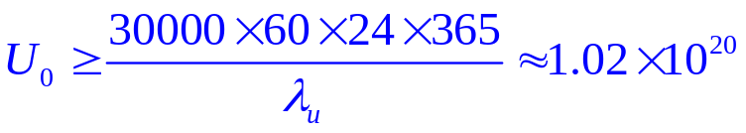
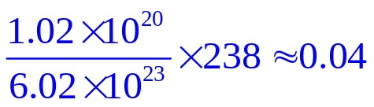
建模：
(1)记提炼白铅的时刻为t=0，当时每克白铅中铅210的分子数为y₀，由于提炼前岩石中的铀系是处于放射性平衡的，故铀与铅的单位时间分解数相同。可以推算出当时每克白铅中铅210每分钟分解数不能大于30000个。
若
以上确定了每克白铅中铅分解数的上界，若画上的铅分解数大于该值，说明画是赝品；但若是小于不能断定画一定是真品。
则
（个）
这些铀约重
（克）
即每克白铅约含0.04克铀，含量为4%

Slide 69
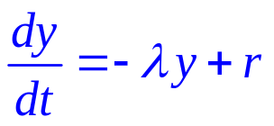


(2)设t时刻1克白铅中铅210含量为y(t)，而镭的单位时间分解数为r（常数），则y(t)满足微分方程：
由此解得：
故：
画中每克白铅所含铅210目前的分解数λy(t)及目前镭的分解数r均可用仪器测出，从而可求出λy₀的近似值，并利用（1）判断这样的分解数是否合理。

Slide 70
Carnegie-Mellon大学的科学家们利用上述模型对部分有疑问的油画作了鉴定，测得数据如下（见表3-1）。
表3-1
油画名称
210分解数（个/分）
镭226分解数（个/分）
计算λy₀ （个/分）
1、在埃牟斯的门徒
8.5
0.8
98050
2、濯足
12.6
0.26
157130
3、看乐谱的女人
10.3
0.3
127340
4、演奏曼陀琳的女人
8.2
0.17
102250
5、花边织工
1.5
1.4
1274.8
6、笑女
5.2
6.0
-10181
判定结果：
对“在埃牟斯的门徒”，λy₀≈98050（个/每克每分钟），它必定是一幅伪造品。类似可以判定（2），（3），（4）也是赝品。而（5）和（6）都不会是几十年内伪制品，因为放射性物质已处于接近平衡的状态，这样的平衡不可能发生在十九世纪和二十世纪的任何作品中。

Slide 71
利用放射原理，还可以对其他文物的年代进行测定。例如对有机物（动、植物）遗体，考古学上目前流行的测定方法是放射性碳14测定法，这种方法具有较高的精确度，其基本原理是：由于大气层受到宇宙线的连续照射，空气中含有微量的中微子，它们和空气中的氮结合，形成放射性碳14（C¹⁴）。有机物存活时，它们通过新陈代谢与外界进行物质交换，使体内的C¹⁴处于放射性平衡中。一旦有机物死亡，新陈代谢终止，放射性平衡即被破坏。因而，通过对比测定，可以估计出它们生存的年代。例如，1950年在巴比伦发现一根刻有Hammurabi王朝字样的木炭，经测定，其C¹⁴衰减数为4.09个/每克每分钟，而新砍伐烧成的木炭中C¹⁴衰减数为6.68个/每克每分钟，C¹⁴的半衰期为5568年，由此可以推算出该王朝约存在于3900-4000年前。

Slide 72


Slide 73

N(t)
2、单种群微分模型表达式
（1）只考虑内禀增长率
t
b
d
N(t)
内禀增长率

Slide 74

（2）考虑密度制约影响（如环境容纳量的制约）
内禀增长率
环境容纳量
N(t)
k
t

Slide 75


(3)考虑其他因素（各个方面）影响
模型的一般式可写为：
或
根据实验数据来确定
F和f的函数形式
Logistic模型

Slide 76


例如：池塘里，鱼的增长模型可记为：
时变收获率
又如：若是公海，则每一个国家都有各自的捕鱼
规律，则鱼的增长模型可记为：
各个国家的时变收获率

Slide 77
3、两种群微分模型
两种群在一个共同的自然环境中生存，
它们之间的相互作用只有以下四种情况：
（1）捕食者与被捕食者
（2）寄生物与寄主
（3）两种群相互竞争
（4）两种群互惠共存

Slide 78

假设相互作用的两种群在时刻t的密度分别为
x(t)和y(t),显然它们如果是单独生存的话，它
们都要分别符合：
但x(t)和y(t)有相互作用。

Slide 79

假设x(t)受到y(t)的作用，作用函数是g(y);
y(t)受到x(t)的作用，作用函数是f(x),则两
种群互相作用模型如下：
F(x(t))
g(y)
x(t)
G(y(t))
f(x)
y(t)

Slide 80

例如：1926年Volterra（意大利沃尔泰拉 ）提出一个非常著名
的捕食—食饵模型：
x(t)
y(t)

Slide 81


Slide 82


例如：1973年Gilpin-Ayala竞争模型：
例如：1976年May互惠共存模型：
y的存在使x的容纳量扩大
x的存在使y的容纳量扩大

Slide 83
4、三种群模型
三种群中其实就是将两种群的4种关系
（捕食、寄生、竞争、共存）两两组合，
从而产生种类繁多的数学模型。
如：
C
说明：C主要以A,B为生
当A=B=0时，C 0
A
B
A B ：捕食—食饵
A B:互惠共存
A B：竞争

Slide 84


数学表达式为：

Slide 85

例2、
B
C
A

Slide 86

例3、
C
B
A

Slide 87

例4、
C
B
A

Slide 88

例5、
B
C
A

Slide 89

例6、
B
C
A

Slide 90

例7、
B
C
A

Slide 91

例8、
B
C
A

Slide 92

注意：对于离散时间的单种群、两种群、多种群
的相互作用模型，它们的形式与上面微分方程模
型完全类似，只要把那里的微分改为差分就可以。
1、两种群相互作用的一般差分方程如下：

Slide 93

范例

Slide 94

2、差分方程建模的另一种方法
——相互作用事件的概率描述
例如：三种群相互作用差分方程模型。

Slide 95


Slide 96


Slide 97


Slide 98


Slide 99

以上方法可以把四种作用推广到4个种群
以及更多个种群上去，并且可得到相应的
数学模型

Slide 100


Slide 101
传染病历来就是人类的大敌。公元600年瘟疫
的流行导致欧洲约一半人丧生，在死亡率最高
时每天死亡达1万多人；使人闻之色变的黑死病
（淋巴腺鼠疫）曾于1346年-1722年3次大规模
流行于欧洲，造成大批人员死亡，给人类带来
了深重的灾难。长期以来，尽管人类与各种传
染病进行了不屈不饶的斗争，特别是20世纪
取得了不少辉煌成果，但是征服传染病的道路
依然曲折漫长。世界卫生组织（WTO）的研究
报告表明，传染病仍然是人类第一杀手。

Slide 102
以1995年为例，全世界共死亡5200万人，其中
1700万人丧生于各种传染病。近20年来，像AIDS病，
039霍乱，疯牛病，SARS等恶性传染病相继爆发，
结核，白喉，鼠疫，登革热等一些老的传染病也重新
抬头。特别是AIDS病传播迅速，联合国艾滋病规划署
和WTO报告显示：截止2000年底，全球累计感染HIV
病毒人数已达到5790万人，每天有近16000名新感染者。
该两组织估计，若不采取紧急有效的措施，到2100年
非洲人的平均寿命将因为艾滋病而下降30岁，非洲撒
哈拉沙漠以南地区的一半人口将因AIDS而死亡。因此，
研究传染病动力学模型具有重要的意义。

Slide 103


Slide 104
传染病的传播模型可追述到1760年Daniel Bernouli
对天花的分析。1911年公共卫生医生Ross博士利用
微分方程模型对疟疾在蚊子与人群之间传播的动态行
为进行了研究，结果表明，如果将蚊虫的数量减少到
一个临界值以下，那么疟疾的流行将会得到控制。
Ross的这项研究使他第二次获得了Nobel医学奖。
Kermack与McKendrick为了研究1665-1666年黑死
病的流行规律，构造了著名的SIR模型，又在1932年
提出了SIS仓室模型，在分析模型的基础上提出了区
分疾病流行与否的“阈值理论”，为传染病动力学的研
究奠定了基础。传染病动力学的建模与研究于二十世
纪中叶开始蓬勃发展，作为标志性的著作是Bailey于
1957年出版的专著《数理流行病》。

Slide 105
优化控制的方法也常被用于传染病动力学的研究。
1973年Hethcote与 Waltman用动力学方法寻求
控制疾病流行花费最少的最优接种策略。1978年
Longini等对香港和亚洲的流感在有限接种资源情
况下确定了接种的最佳年龄和社会群体。1988年
Hethcote在三个地理区域对麻疹找到了接种的最
佳年龄。对于2003年发生的SARS疫情，国内外
学着建立了大量的动力学模型研究其传播规律和
趋势，研究各种隔离预防措施的强度对控制流行
的作用，为决策部门提供参考。

Slide 106
近年来，国际上传染病动力学的研究进展迅速，
大量的数学模型被用于分析各种各样的传染病问题。
这些数学模型大多适用于各种传染病的一般规律
的研究，也有部分是针对诸如麻疹、疟疾、肺结核、
流感、天花、登革热、丝虫病等诸多具体疾病的模型。
从传染病的传播机理来看，这些模型设计接触传染、
垂直传染、媒介传染等不同传染方式。从模型的
数学结构来看，大多数传染病模型是常微分方程组
和差分方程。

Slide 107
具有年龄结构的模型是一阶偏微分方程组，
具有扩散项的模型是二阶偏微分方程组具
有时滞因素的时滞微分、积分方程组，传
染病防治优化模型是满足一些方程组的泛
函极值问题。对于不同疾病与不同种群和
环境，根据出生、死亡、传播、患病、治
愈等规律的不同，又可将模型分为线性、非
线性、自治、非自治等类型。对这些模型的
理论研究主要集中在解的适定性、疾病的持
续生存，平衡位置特别是导致地方病的平衡
位置和周期解的存在性和稳定性，基本再生
数以及分支点的寻找等动力学性态。

Slide 108
目前国内传染病动力学研究中占主导地位的方法是
沿用1991年Anderson 和May的经典工作，通过建
立常微分方程组进行研究。另外一类模型为随机模
型，可以在相应常微分方程的基础上增加随机考虑
或利用Markov链进行Monte Carlo模拟。
传染病动力学建模的意义在于：研究疾病感染
和传播的机制，预测传染病未来的流行趋势；对传
染病学观察的设计与分析提供参考，可通过模型参
数的敏感性建议需搜集的重要信息与数据；理论评
估各种预防、治疗和控制方案的效果，如健康教育
、疫苗接种、隔离、药物治疗等。动力学方法能更
好地从疾病的传播机理方面反映流行规律，能够考
虑流行过程中的全局性态。

Slide 109
传染病动力学与生物统计学以及计算机仿真等方法
相互结合，加深对传染病流行规律的深入认识，使
所建立的模型与防治策略更加符合实际。传染病动
力学模型不仅可用于传染病的研究，而且也可用于
生物种群分布、寄生虫病、新技术的传播和扩散、
网络病毒的传播、谣言的传播等自然和社会科学问
题的研究，反之其他学科，如流体动力学、分子化
学反应扩散等的研究方法也可被借鉴来用于传染病
扩散的研究。
早期的传染病动力学模型大多数假设种群总数
为常数，且考虑的影响因素较少。但在实际问题中
，由于疾病的复杂性往往涉及到变动人口，年龄结
构，隔离影响等多种因素。这就要求动力学模型的
研究更加向实际靠拢。目前，传染病动力学建模有
三个发展方向：

Slide 110
（1）模型涉及的因素增多，例如考虑时滞因素、
年龄结构、隔离影响、变动人口等，建立具有时
滞的模型、具有年龄结构的模型、具有脉冲的模
型、具有迁移的传染病模型是时变系数的传染病
的模型。
（2）模型维数上的增高，考虑疾病在多个群体
中的传播与交叉感染，建立在多群体中传播的
传染病模型。
（3）结合其他学科或某些具体的传染病进行更
为细致深入的研究，如传染病动力学与生态病理
学、分子生物学的结合。

Slide 111


Slide 112




说明：在传染病动力学模型中，有一个非常重要且
不可缺少的项，我们称之为传染率。一般来说，传
染病时通过接触传播的。单位时间内一个患者与其
他成员接触的次数称之为接触率，它通常依赖于环
境中总成员数N,记作C(N)。如果被接触者为易感者，
就有可能被传染。设每次接触传染的概率为 ，我
们把赋有传染概率 的接触率称为有效接触率，
即 。

Slide 113



它表示一个患病者传染他人的能力，反映了患者的
活动能力、环境条件以及病菌的毒力等因素。应当
注意，一般来说，总成员除了该患者外，还有其他
患者、免疫这和潜伏者，当患者于这些成员接触时
不会发生传染，只有与易感者接触时才可能传染，
而易感者S在总成员中所占比例为 。
因此，每一患者对易感者的平均有效接触率应为
它就是每一个患者平均对易感者的传播率，简称传
染率。从而t时刻在单位时间内被所有患者
传染的新成员数为：
称其为疾病发生率或传染率。

Slide 114


Slide 115


Slide 116


Slide 117



仓室模型法
S
I
S
I

Slide 118


S
I
R
S
I
R

Slide 119


S
E
I
R

Slide 120

S
E
I
R

Slide 121

bK
S
I
R
bS
bI
bR
bR
b(S+R)
S
I
R
bS
bI
dI

Slide 122


Slide 123
bS
A
S
I
BI
dS
BS
bI
dI
aI

Slide 124


Slide 125



M
S
E
I
R
bI
bS
bE
bI
aI
bR

Slide 126


Slide 127


A
rI
S
I
Q
dS
aI
dI
dQ
aQ

Slide 128


Slide 129




rI
A
S
I
Q
R
dS
dQ
dQ
dR

Slide 130


Slide 131


Slide 132









f(S,E,I,R)
A2
A3
A1
S
E
I
P
Ah
g(H,P,Q)
H
Q
R

Slide 133


Slide 134

3 药物在体内的分布
何为房室系统？
在用微分方程研究实际问题时，人们常常采用一种叫“房室系统”的观点来考察问题。根据研究对象的特征或研究的不同精度要求，我们把研究对象看成一个整体（单房室系统）或将其剖分成若干个相互存在着某种联系的部分（多房室系统）。
房室具有以下特征：它由考察对象均匀分布而成，房室中考察对象的数量或浓度（密度）的变化率与外部环境有关，这种关系被称为“交换”且交换满足着总量守衡。在本节中，我们将用房室系统的方法来研究药物在体内的分布。在下一节中，我们将用多房室系统的方法来研究另一问题。
单房室系统
交换
环境
内部
均匀分布

Slide 135





药物分布的单房室模型
单房室模型是最简单的模型，它假设：体内药物在任一时刻都是均匀分布的，设t时刻体内药物的总量为x(t)；系统处于一种动态平衡中，即成立着关系式：
药物的分解与排泄（输出）速率通常被认为是与药物当前的浓度成正比的，即：
假设药物均匀分布
环境
机体
药物的输入规律与给药的方式有关。下面，我们来研究一下在几种常见的给药方式下体内药体的变化规律。
药物总量
图3-8

Slide 136





情况1 快速静脉注射
在快速静脉注射时，总量为D的药物在瞬间被注入体内。设机体的体积为V，则我们可以近似地将系统看成初始总量为D，浓度为D/V，只输出不输入的房室，即系统可看成近似地满足微分方程：
（3.12）
负增长率的Malthus模型
其解为：
药物的浓度：
与放射性物质类似，医学上将血浆药物浓度衰减一半所需的时间称为药物的血浆半衰期：
只输出不输入房室
环境
机体

Slide 137










情况2 恒速静脉点滴
药物似恒速点滴方式进入体内，即:
则体内药物总量满足：
（x(0)=0）
（3.13）
这是一个一阶常系数线性方程，其解为：
易见：
或
类似可讨论以后各次点滴时的情况，区别只在初值上的不同。第二次点滴起，患者
体内的初始药物浓度不为零。
称为稳态血药浓度
对于多次点滴，设点滴时间为T₁，两次点滴之间的间隔时间设为T₂，则在第一次点滴结束时病人体内的药物浓度可由上式得出。其后T₂时间内为情况1。故：
恒定速率输入房室
（第一次）
环境
机体
0≤t≤T₁
T₁≤t≤T₁ +T₂

Slide 138





情况3 口服药或肌注
口服药或肌肉注射时，药物的吸收方式与点滴时不同，药物虽然瞬间进入了体内，但它一般都集中与身体的某一部位，靠其表面与肌体接触而逐步被吸收。设药物被吸收的速率与存量药物的数量成正比，记比例系数为K₁，即若记t时刻残留药物量为y(t)，则y满足：
D为口服或肌注药物总量
因而：
外部药物
所以：
y(t)
K₁y
解得：
机体
x(t)
从而药物浓度：
环境
K₁x

Slide 139

图3-9给出了上述三种情况下体内血药浓度的变化曲线。容易看出，快速静脉注射能使血药浓度立即达到峰值，常用于急救等紧急情况；口服、肌注与点滴也有一定的差异，主要表现在血药浓度的峰值出现在不同的时刻，血药的有效浓度保持时间也不尽相同。
我们已求得三种常见给药方式下的血药浓度C(t)，当然也容易求得血药浓度的峰值及出现峰值的时间，因而，也不难根据不同疾病的治疗要求找出最佳治疗方案。
图3-9

Slide 140
新药品、新疫苗在临床应用前必须经过较长时间的基础研究、小量试制、中间试验、专业机构评审及临床研究。当一种新药品、新疫苗研制出来后，研究人员必须用大量实验搞清它是否真的有用，如何使用才能发挥最大效用，提供给医生治病时参考。在实验中研究人员要测定模型中的各种参数，搞清血药浓度的变化规律，根据疾病的特点找出最佳治疗方案（包括给药方式、最佳剂量、给药间隔时间及给药次数等），这些研究与试验据估计最少也需要数年时间。在2003年春夏之交的SARS（非典）流行期内，有些人希望医药部门能赶快拿出一种能治疗SARS的良药或预防SARS的有效疫苗来，但这只能是一种空想。SARS的突如其来，形成了“外行不懂、内行陌生”的情况。国内权威机构一度曾认为这是“衣原体”引起的肺炎，可以用抗生素控制和治疗。但事实上，抗生素类药物对SARS的控制与治疗丝毫不起作用。以钟南山院士为首的广东省专家并不迷信权威，坚持认为SARS是病毒感染引起的肺炎，两个月后（4月16日），世界卫生组织正式确认SARS是冠状病毒的一个变种引起的非典型性肺炎（注：这种确认并非是由权威机构定义的，而是经对猩猩的多次实验证实的）。发现病原体尚且如此不易，要攻克难关，找到治疗、预防的办法当然就更困难了，企图几个月解决问题注定只能是一种不切实际的幻想。

Slide 141
上述研究是将机体看成一个均匀分布的同质单元，故被称单房室模型，但机体事实上并不是这样。药物进入血液，通过血液循环药物被带到身体的各个部位，又通过交换进入各个器官。因此，要建立更接近实际情况的数学模型就必须正视机体部位之间的差异及相互之间的关联关系，这就需要多房室系统模型。
当差异较大的部分较多时，可以类似建立多房室系统，即N房室系统
图3-10表示的是一种常见的两房室模型，其间的k₁₂表示由室I渗透到室II的变化率前的系数，而k₂₁则表示由室II返回室I的变化率前的系数，它们刻划了两室间的内在联系，其值应当用实验测定，使之尽可能地接近实际情况。
两房室系统
k₁₂
I
II
k₂₁
图3-10

Slide 142

§3.5 传染病模型
传染病是人类的大敌，通过疾病传播过程中若干重要因素之间的联系建立微分方程加以讨论，研究传染病流行的规律并找出控制疾病流行的方法显然是一件十分有意义的工作。在本节中，我们将主要用多房室系统的观点来看待传染病的流行，并建立起相应的多房室模型。
问题的提出：
医生们发现，在一个民族或地区，当某种传染病流传时，波及到的总人数大体上保持为一个常数。即既非所有人都会得病也非毫无规律，两次流行（同种疾病）的波及人数不会相差太大。如何解释这一现象呢？试用建模方法来加以证明。

Slide 143


模型1
设某地区共有n+1人，最初时刻共有i人得病，t时刻已感染（infective）的病人数为i(t)，假定每一已感染者在单位时间内将疾病传播给k个人（k称为该疾病的传染强度），且设此疾病既不导致死亡也不会康复
则可导出：
故可得：
（3.1）
此模型即Malthus模型，它大体上反映了传染病流行初期的病人增长情况，在医学上有一定的参考价值，但随着时间的推移，将越来越偏离实际情况。
已感染者与尚未感染者之间存在着明显的区别，有必要将人群划分成已感染者与尚未感染的易感染，对每一类中的个体则不加任何区分，来建立两房室系统。

Slide 144









模型2
记t时刻的病人数与易感染人数（susceptible）分别为i(t)与s(t)，初始时刻的病人数为 i。根据病人不死也不会康复的假设及（竞争项）统计筹算律，
模型2仍有不足之处，它无法解释医生们发现的现象，且当时间趋与无穷时，模型预测最终所有人都得病，与实际情况不符。
为了使模型更精确，有必要再将人群细分，建立多房室系统
可得：
（3.16）
解得：
（3.17）
其中：
统计结果显示，(3.17)预报结果比(3.15)更接近实际情况。医学上称曲线 为传染病曲线，并称 最大值时刻t₁为此传染病的流行高峰。
此值与传染病的实际高峰期非常接近，可用作医学上的预报公式。
令：
得：

Slide 145





模型3
将人群划分为三类（见右图）：易感染者、已感染者和已恢复者（recovered）。分别记t时刻的三类人数为s(t)、i(t)和r(t)，则可建立下面的三房室模型：
susceptible
l 称为传染病恢复系数
k
（3.18）
infective
l
recovered
求解过程如下：
对（3）式求导，由（1）、（2）得：
解得：
记：
则：

Slide 146











由(1)式可得：
鉴于在本模型中的作用， 被医生们称为此疾病在该地区的阀值。 的引入解释了为什么此疾病没有波及到该地区的所有人。
如果 ，则有 ，此疾病在该地区根本流行不起来。
积分得：
（3.19）
如果 ，则开始时 ，i(t)单增。但在i(t)增加的同时，
伴随地有s(t)单减。当s(t)减少到小于等于 时， i(t)开始减小，直至此疾病在该地区消失。
从而解得：
susceptible
不难验证，当t→+∞时，r(t)趋向于一个常数，从而可以解释医生们发现的现象。
k
infective
为揭示产生上述现象的原因（3.18）中的第（1）式改写成：
l
recovered
其中 通常是一个与疾病种类有关的
较大的常数。
下面对 进行讨论，请参见右图
图3-14

Slide 147



综上所述，模型3指出了传染病的以下特征：
（1）当人群中有人得了某种传染病时，此疾病并不一定流传，仅当易受感染的人数与超过阀值时，疾病才会流传起来。
（2）疾病并非因缺少易感染者而停止传播，相反，是因为缺少传播者才停止传播的，否则将导致所有人得病。
（3）种群不可能因为某种传染病而绝灭。
模型检验：
医疗机构一般依据r(t)来统计疾病的波及人数 ，从广义上理解，r(t)为t时刻已就医而被隔离的人数，是康复还是死亡对模型并无影响。
注意到：
及：
可得：
（3.20）

Slide 148









通常情况下，传染病波及的人数占总人数的百分比不会太大，故 一般是小量。利用泰勒公式展开取前三项，有：
代入（3.20）得近似方程：
积分得：
其中：
这里双曲正切函数 ：
而：
对r(t)求导 ：
（3.21）

Slide 149

曲线
在医学上被称为疾病传染曲线。
图3-14给出了（3.21）式曲线的图形，可用医疗单位每天实际登录数进行比较拟合得最优曲线。
图3-14（a）

Slide 150
§3.6 糖尿病的诊断
糖尿病是一种新陈代谢疾病，它是由胰岛素缺乏引起的新陈代谢紊乱造成的。糖尿病的诊断是通过葡萄糖容量测试（GTT）来检查的，较严重的糖尿病医生不难发现，较为困难的是轻微糖尿病的诊断。轻微糖尿病诊断时的主要困难在于医生们对葡萄糖容许剂量的标准看法不一。例如，美国罗得岛的一位内科医生看了一份GTT测试的报告后认为病人患有糖尿病，而另一位医生则认为此人测试结果应属正常。为进一步诊断，这份检测报告被送到波士顿，当地专家看了报告后则认为此人患有垂体肿瘤。
二十世纪60年代中期，北爱尔兰马由医院的医生Rosevear和Molnar以及美国明尼苏达大学的Ackeman和Gatewood博士研究了血糖循环系统，建立了一个简单的数学模型，为轻微糖尿病的诊断提供了较为可靠的依据。
模型假设
根据生物、医学等原理，作如下假设：
(1)葡萄糖是所有细胞和组织的能量来源，在新陈代谢
中起着十分重要的作用。每个人都有自己最适当的
血糖浓度，当体内的血糖浓度过渡偏离这一浓度
时，将导致疾病甚至死亡。
(2)血糖浓度是处于一个自我调节系统之中的，它受到
生理激素和其他代谢物的影响和控制，这些代谢物
包括胰岛素、高血糖素、肾上腺素、糖皮质激素、
生长激素、甲状腺素等，统称为内分泌激素。
(3)内分泌激素中对血糖起主要影响的是胰岛素，葡萄
糖只有在胰岛素的作用下才能在细胞内进行大量的
生化反应，降低血糖浓度。此外，高血糖素能将体
内过量的糖转化为糖元储存于肝脏中，从而降低血
糖的浓度。

Slide 151




模型用一、两个参数来区分正常人与轻微病人（测量若干次），根据上述假设，建模时将研究对象集中于两个浓度：葡萄糖浓度和激素浓度。
以G表示血糖浓度，以 H表示内分泌激素的浓度。根据上述假设血糖浓度的变化规律依赖于体内现有的血糖浓度及内分泌激素的浓度，记这一依赖关系为函 数F (G , H)。而内分泌激素浓度的变化规律同样依赖于体内现有的血糖 浓度以及内分泌激素的浓度，记其依赖关系为函 数F ( G , H )，故有：
= ( G , H ) + J (t)
= ( G , H ) （ 3.19 ）
其中J (t) 为被检测者在开始检测后服下的一定数量的葡萄糖。
病人在检测前必须禁食，故可设检测前病人血糖浓度及内分泌激素的浓度均已处于平衡状态

Slide 152





即可令 t = 0时 G = G₀, H = H₀且
F₁ ( G₀,H₀ ) = 0
F₂ ( G₀,H₀ ) = 0
从而有
在测试过程中 G , H 均为变量，而我们关心的却只是它们的改变量，故令g = G – G₀, h = H – H₀ ,
在（ 3.19 ）中将 展开，得到
其中 、 是g 和h 的高阶无穷小量。

Slide 153






方程组（ 3.20 ）是一个非线性方程组，较难求解。当
很小时（即检测者至多为轻微病人时），为求解方
便，我们考察不包含它们的近似方程组
、
首先，我们来确定右端各项的符号。当J(t)=0 时,若g ＞ 0 且 h = 0，则此人血糖浓度高于正常值，内分泌激素将促使组织吸收葡萄糖，并将其存储进肝
脏，此时有 ﹤ 0，从而应有： < 0

Slide 154





其激素浓度将增加以抑制血糖浓度的增高，因而又有：:
＞ 0
反之，当J(t)=0而g=0且h＞0 时，此人激素浓度高于正常值，血糖浓度及激素浓度均将减少，从而必有
将方程组（ 3.20 ）改写成
其中 均为正常数。

Slide 155











（ 3.21 ）是关于 g、h的一阶常系数微分方程组，因激素浓度不易测得，对前式再次求导化为：
由于
故
或
( 3.22 )
令
,
,
则( 3.22 )可简写成
( 3.23 )
其中
,
,

Slide 156









设在t = 0 时患者开始被测试，他需在很短时间内喝下一定数量
的外加葡萄糖水，如忽略这一小段时间，此后方程可写成
( 3.24 )
（注：要考虑这一小段时间的影响可利 用Dirac的δ函数）
( 3.24 )式具有正系数，且 当t趋于无穷时g趋于0，（体内的葡萄
糖浓度将逐渐趋于平衡值），不难证 明G将趋于
g（t）的解有三种形式，取决于
的符号。
＜ 0时可得
(1)当
其中
，所以
(3.25)
( 3.25 )式中含有5个参数，即 、A 、α 、 和δ，用下述方法可以确定它们的值。在外加葡萄糖水喝入前患者血糖浓度应为 （检查前患者是禁食的） ,可先作一次测试将其测得。

Slide 157





进而，取 t = ( i = 1、2、3、4)各测一次，将测得的值代入（ 3.25 ），得到一个方程组，由此可解得相应的参数值。一般，为了使测得的结果更准确，可略多测几次，如 测5-6次，再根据最小平方误差来求参数，即求解
min
由于内分泌激素浓度不易测量，在上面的建模过程中对各种不同激素未加以一一区别，即对其采用了集中参数法。这样做虽大大简化了模型，但也在一定程度上影响了模型的应用效果。临床应用时发现，在患者饮下葡萄糖水大 约3-5小时后，测得的数据有一定的偏差，其原因可能是内分泌激素的作用造成的，因而，要得到更精确的结果，当然要考虑到内分泌激素浓度的变化，建立更精确的模型。罗德岛医院已找到一种测量内分泌浓度的方法，相信在此基础上一定可以设计出诊断轻微糖尿病的更好方法。
解出所需的参数
当 ≥ 0时可类似加以讨论。
实际计算时不难发现，G的微小误差会引 起α的很大偏差，故任一包含α的诊断标准都将是不可靠的。同时也可发现G对
并不十分敏感（计算结果与实际值相差较小），故可用 的测试结果作为GTT检测值来判断此人是否真的患有轻微的糖尿病。为了判断上的方便，一般利用所谓自然周期T作为判别标准
根据人们的生活习惯，两餐之间的间隔时间大体为4小时。临床应用显示， 在T ＜ 4（ 小时 ）时一般表示为正常情况，当T 明显大于4小时时一般表示此人的确患有轻微的糖尿病。

